Slide 1
Emotional palette
s1311495 小林 正樹

Slide 2
システム概要 1/3
テキストを入力すると
進捗どうですか
Go！

Slide 3
システム概要 2/3
感情分析に基づくcolor schemeを作成
進捗どうですか

Slide 4
システム概要 3/3
作られたcolor schemeに対して評価をつける
進捗どうですか
+123
進捗どうですか
+123
進捗どうですか
+123

Slide 5
実体関連図
色ID
文ID
文ID
文ID
N 1
1 N
色
感情
文
反響
お気に入り
青
緑
本文
投稿時刻
赤

Slide 6
スキーマ設計
文(文ID, 文)
  文ID -> 文
色(色ID, 文ID, 赤, 緑, 青)
  {色ID, 文ID} -> 赤, {色ID, 文ID} -> 緑,
  {色ID, 文ID} -> 青
お気に入り(文ID, お気に入り時刻)
  文ID -> お気に入り時刻

Slide 7
第３正規形の導出 1/3
・第1正規形
  文(文ID, 文, 色ID, 赤, 緑, 青, お気に入り時刻
  )
    文ID -> 文,
    {色ID, 文ID} -> 赤, {色ID, 文ID} -> 緑,
    {色ID, 文ID} -> 青,
    文ID -> お気に入り時刻

Slide 8
第３正規形の導出 2/3
・第2正規形
  文(文ID, 文, 色ID, 赤, 緑, 青)
    文ID -> 文,
    {色ID, 文ID} -> 赤, {色ID, 文ID} -> 緑,
    {色ID, 文ID} -> 青
  お気に入り(文ID, お気に入り時刻)
    文ID -> お気に入り時刻

Slide 9
第３正規形の導出 3/3
・第3正規形
  文(文ID, 文)
    文ID -> 文
  色(色ID, 文ID, 赤, 緑, 青)
    {色ID, 文ID} -> 赤, {色ID, 文ID} -> 緑,
    {色ID, 文ID} -> 青
  お気に入り(文ID, お気に入り時刻)
    文ID -> お気に入り時刻

Slide 10
テーブル定義 1/3
文
create table sentence (
id int auto_increment primary key,
text varchar(140),
created_at timestamp
);

Slide 11
テーブル定義 2/3
色
create table color (
id int auto_increment primary key,
sentence_id int(10),
red tinyint(10), // Unsigned
green tinyint(10), // Unsigned
blue tinyint(10) // Unsigned
);

Slide 12
テーブル定義 3/3
お気に入り
create table favorite (
id int auto_increment primary key,
sentence_id int(10),
created_at timestamp
);

Slide 13
問い合わせ例 1/2
(選択) 文テーブルから文が “進捗どうですか” と一致するレコードを選択し、文IDを取得
In -> text, Out -> sentence_id
select id
from sentence
where text = “進捗どうですか";

Slide 14
問い合わせ例 2/2
(結合) 文テーブルと色テーブルを文IDで結合し、文が “進捗どうですか” と一致する 赤緑青 を取得
In -> text, Out -> red, green, blue
select
color.red, color.green, color.blue
from sentence, color
where sentence.id = color.sentence_id
and sentence.text = "進捗どうですか";

Slide 15
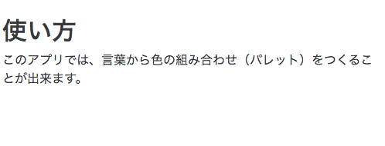
使い方 0/3

Slide 16
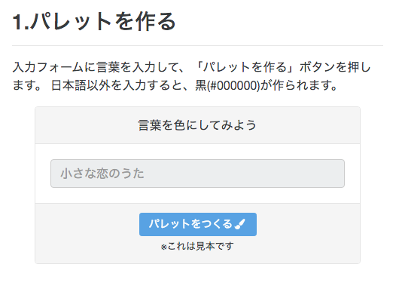
使い方 1/3

Slide 17
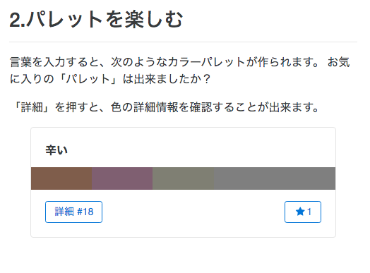
使い方 2/3

Slide 18
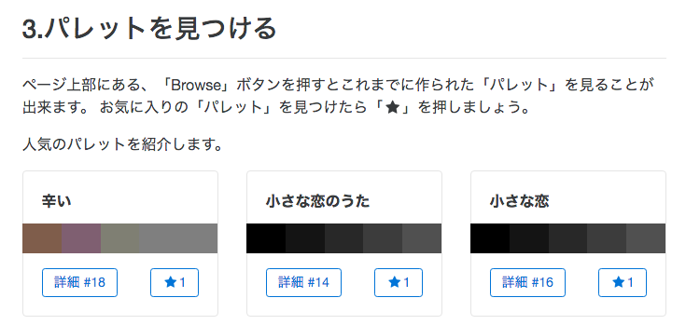
使い方 3/3

Slide 19
システムへのリンク
http://turkey.slis.tsukuba.ac.jp/~s1311495/

